Slide 1

Развитие юниорского движения Ворлдскилл Россия в Кузбассе

Slide 2
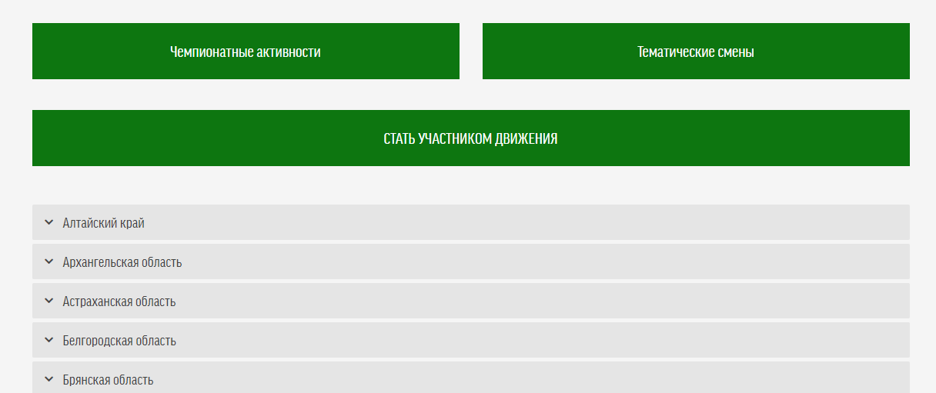
Вовлечение в юниорское движение Ворлдскиллс Россия
Юниором может стать любой обучающийся в возрасте 16 лет и моложе, заинтересованный в профессиональном самоопределении.
Существуют два основных пути входа в юниорское движение:

Slide 3
Вовлечение в юниорское движение Ворлдскиллс Россия
Активности Юниорского движения
https://worldskills.ru/nashi-proektyi/worldskillsrussiajuniors/aktivnosti-yuniorskogo-dvizheniya/
Тематические смены: на базе Всероссийских детских центров, Международного детского центра проводятся смены “Профильные техноотряды”. C 2020 года реализуется проект онлайн смен “Юниоры Ворлдскиллс Россия” на базе образовательных организаций.

Slide 4
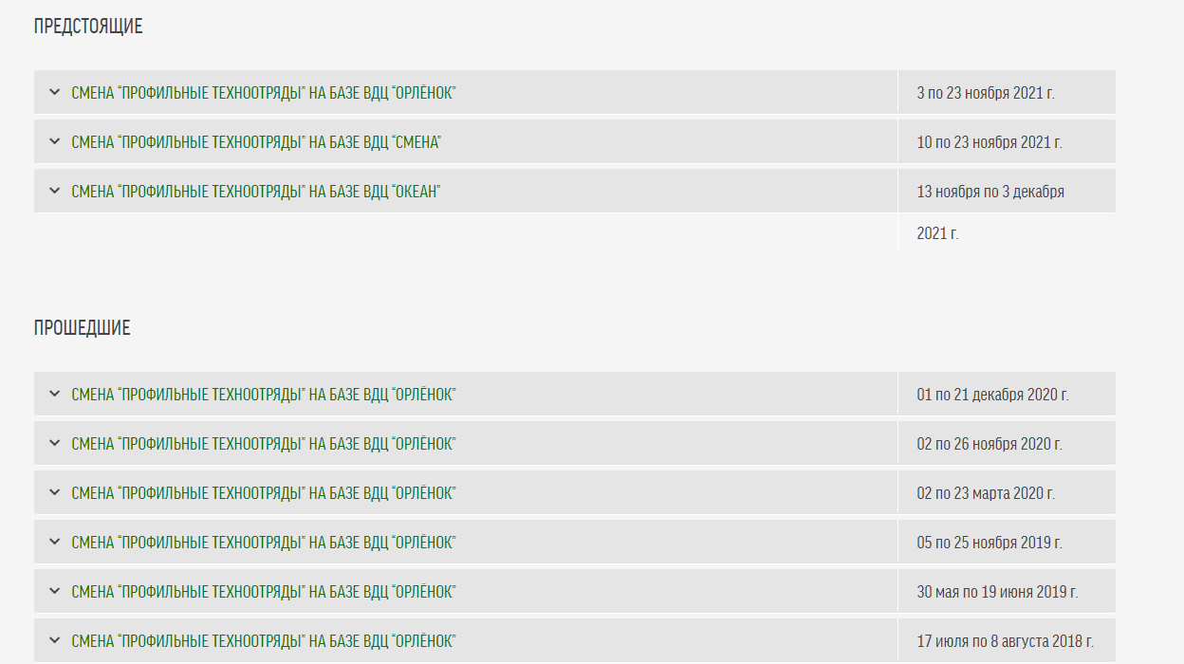
Вовлечение в чемпионатное движение WSR
Активности Юниорского движения
.

Slide 5

Вовлечение в чемпионатное движение WSR

Slide 6

Вовлечение в чемпионатное движение WSR

Slide 7

Вовлечение в чемпионатное движение WSR

Slide 8
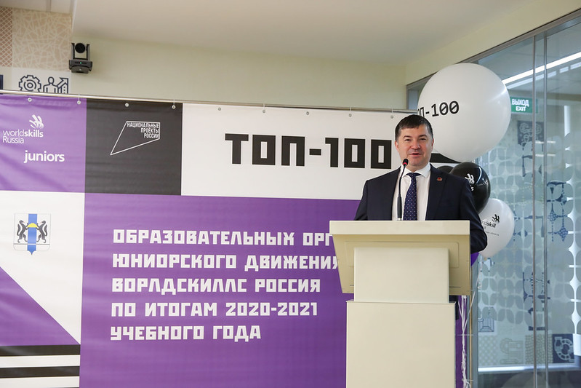
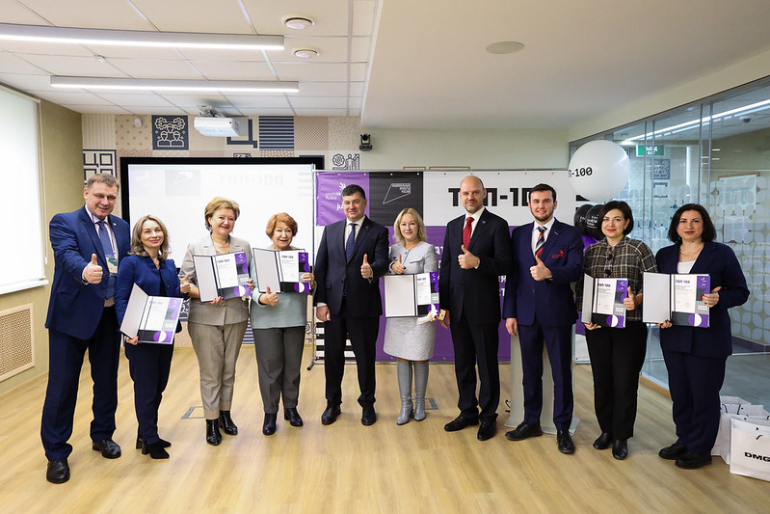
ТОП-100 Юниорского движения
Юниорское движение развивается в России
с 2017 года.
Впервые в 2021 году Агентство Ворлдскиллс Россия
учредило рейтинг ТОП-100.
Для определения номинантов рейтинга топ-100 эксперты учитывали:
активность учащихся общеобразовательных организаций в чемпионатной линейке Ворлдскиллс
и тематических сменах «Профильные техноотряды».
Теперь рейтинг будет проводится ежегодно.
К перечню критериев отбора образовательных организаций добавятся: вовлеченность в проведение тематических смен в регионах, наличие на базе организации эксперта движения, а также взаимодействие с представителями реального сектора экономики
и системы образования.

Slide 9


VIII Открытый региональный чемпионат
«Молодые профессионалы» (WorldSkills Russia) – 2021
в Кузбассе
30 ноября – 9 декабря 2021 г.
Соревнования: основная возрастная группа 16-22 ,
юниоры и Навыки мудрых

Slide 10
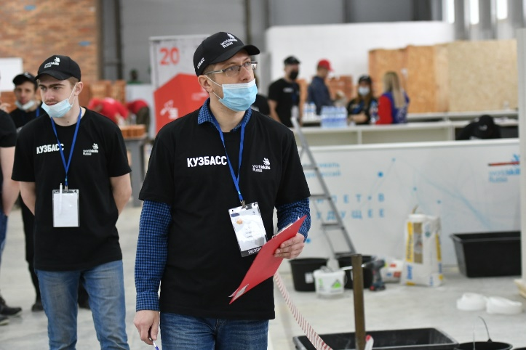
VIII Открытый региональный чемпионат
«Молодые профессионалы» (WorldSkills Russia) – 2021
в Кузбассе
Планируемые площадки чемпионата
9
Кемерово
Новокузнецк
Юрга
Тайга
Киселевск
Мариинск
Ленинск-Кузнецкий
Прокопьевск
Гурьевск
ГОРОДОВ
КУЗБАССА
28
ОБРАЗОВАТЕЛЬНЫХ ОРГАНИЗАЦИЙ

Slide 11

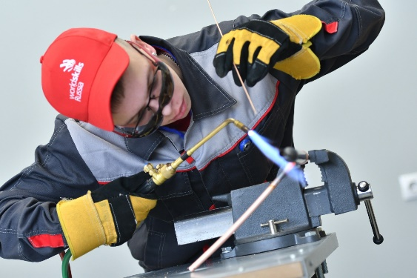
VIII Открытый региональный чемпионат
«Молодые профессионалы» (WorldSkills Russia) – 2021
в Кузбассе
Предполагаемое количество компетенций чемпионата – 155
Основная – 92 компетенций
Юниоры - 45 компетенций
Навыки мудрых – 18 компетенций

Slide 12
Вовлечение в чемпионатное движение WSR
Подготовка юниоров для участия в Региональном чемпионате
Основной алгоритм развития движения «JuniorSkills» в образовательной организации:
анализ перечня и содержания компетенций JuniorSkills
(содержание изучается по конкурсным заданиям);
выбор компетенции для развития в образовательном учреждении;
определение наставников (экспертов) в выбранной области.
Наставниками могут быть учителя общеобразовательных школ,
педагоги дополнительного образования, преподаватели колледжей, активно интересующиеся данным направлением.
Привлечение экспертов из числа социальных партнеров образовательной организации;
обучение наставников стандартам «WorldSkills» и «JuniorSkills»;
создание материально-технических условий для занятий на основе инфраструктурных листов; организация и проведение мини чемпионата в своей образовательной организации;
участие в региональных соревнованиях JuniorSkills .

Slide 13
Вовлечение в чемпионатное движение WSR
Что это дает образовательным организациям?
Включение педагогического коллектива в инновационную деятельность по созданию региональной модели профориентационной работы со школьниками.
Подготовка экспертов по движению JuniorSkills.
Обеспечение притока передовых технологий в детское образование.
Обеспечение и стимулирование осознанного выбора молодежи на основе практического освоения компетенций в период обучения в образовательной организации.

Slide 14
Контакты
Сайт: Регионального координационного центра
Ворлдскиллс Россия в Кузбассе
www.wsr42.ru – раздел «Чемпионаты»
Электронная почта – info@wsr42.ru
Социальные сети – @wsrkem (Инстаграм)
vk.com/wsr42 (Вконтакте)
Телефон: 8 (3842) 37-81-20.

Slide 15
Спасибо за внимание!

